Slide 1
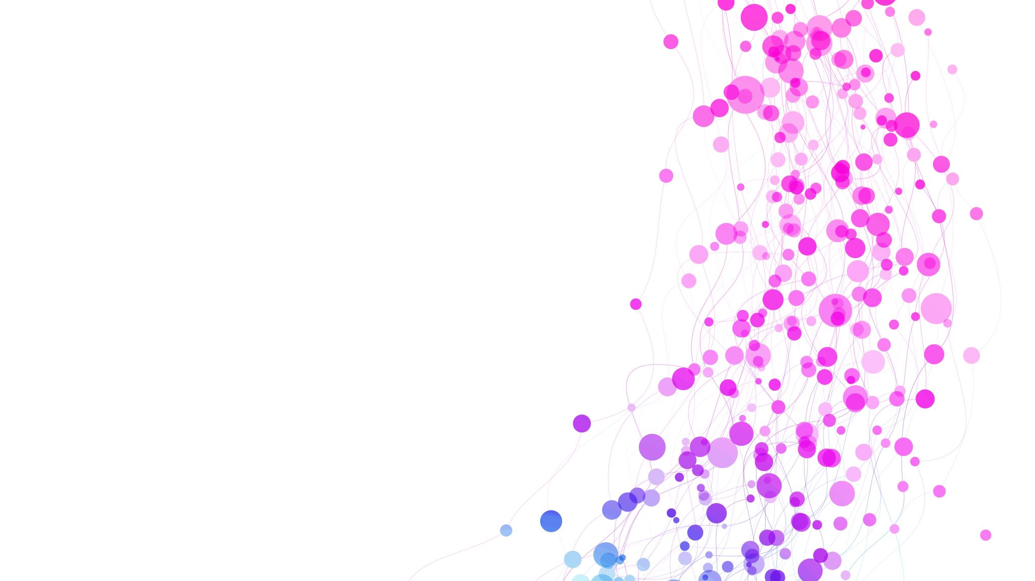
Četvrta nedelja Sreda Trinaesti Septembar/Rujan Genitiv
Tamara Pavlović BCS 2023

Slide 2
Sadašnje vreme review
Mi ponedeljkom …………… u školu. (idemo/idem)
Ona utorkom ……………… košarku. (trenirati/treniram)
Da li i ti sredom ……………. u grad. (izlaziti/izlazim)
Četvrtkom studentkinje ……… skup. (organizovati/organizujem)
Vi …………… (ne dolazite/dolazim) petkom.
Subotom sestra i ja …………. (kupovati/kupujem) namernice.
Nedeljom ………. . (spavati, a/aju).

Slide 3
Genitiv

Slide 4
Possessive genitive-denotes actual ownership, part of a whole
Used with and without prepositions;
Ovo je auto mog brata. ownership
Kraj novembra/studeni je uvek hladan. Part of a whole (the end of November, whole here being the entire month)

Slide 5
Partitive genitive- when talking about quantity of something (food, drink, liquid):
Bokal pun mleka/mlijeka. A pitcher full of milk.
Čaša crnog vina.
Mnogo/malo/puno sladoleda.

Slide 6
Adverbs that signal genitive case
Malo (a little): mleka/mlijeka, vode, Koka-kole
Mnogo (a lot): vina, rakije, čokolade
Puno (a lot) snega/snijega, sunca
Dosta (enough) hrane, soka, voća

Slide 7
Nouns denoting a container take genitive:
Čaša vode (a glass of water)
Šolja mleka/mlijeka (a cup/mug of milk)
Flaša vina (a bottle of wine)

Slide 8
Forms “full of” + genitive
Škola puna đaka. School full of students.
Čaša puna jogurta. A glass full of yougurt.
Flaša puna piva. A bottle full of beer.
Bokal pun limunade. A pitcher full of lemonade.
Note:Pun, puna, puno has to agree with the subject of the sentence.

Slide 9
Descriptive genitive:
Devojka/djevojka crne kose. (A girl with dark hair)
Momak plavih očiju. (A guy with blue eyes)
Čovek/čovjek duge brade. (A man with long beard)

Slide 10
Temporal genitive-genitive of time
Used to show the time when something takes place. The noun must be preceded by an attribute or modifier.
Marko: Kad imaš test?
Mirza: Prvog januara/siječnja.
Kad počinje semestar?
Dvadeset šestog avgusta/kolovoza?
Kad ideš na utakmicu?
Ove subote idem na utakmicu.

Slide 11
Sećati se /sjećati se + genitive
Genitive is followed numerous verbs, especially those with -se (not all “se” verbs will take genitive!)
Sećati se /sjećati se –to remember
Sećam se /sjećam se detinjstva/djetinjstva.
I remember my childhood.
Sećam se /sjećam se mog dede/djeda.

Slide 12
Genitive case with prepositions
Followed by over 200 variations
DO (up to, until, till, beside, by)
Primeri:
Idem do reke/rijeke. I am going up to the river.
Do zime ima vremena. There is time until winter.
Kiša će padati do kraja avgusta/kolovoza. It is going to rain until the end of August.
On sedi/sjedi do nje. He is sitting beside her.

Slide 13
OD from, of (origin), away from
Pismo od majke. A letter from mother.
Milkšejk od čokolade. A chocolate milkshake.
Ona odlazi od kuće. She is leaving (going away from) the house.
Desno od tebe je kiosk. The kiosk is to your right.

Slide 14
Od ….do - from…to
Od kuće do univerziteta/sveučilišta je daleko.
Od grada do mora je blizu.
Od mene do tebe je daleko.
IZ out of, from (the inside of place and origin)
Ona izlazi iz sobe. She comes out of the room.
Ja sam iz Beograda/Sarajeva/Zagreba.

Slide 15
All compounds of iz
Ispod klupe. Under the bench.
Ispred sobe. In front of the room.
Iza vrata. Behind the door.
Iznad sela. Above the village.
Note: in first 2 examples there is S/Z Assimilation of the voiced Z into voiceless S

Slide 16
KOD by, beside, near by, at somebody’s place
-Konobar je kod našeg stola. The waiter is by our table.
-Ona spava kod prozora. She is sleeping by the window.
-Ona živi kod sestre. She lives at her sister’s.
-Marko je kod kuće. Marko is at home.

Slide 17
OKO -around
Oko kuće raste cveće/cvijeće. Flowers grow around the house.
Pored -next to, beside, by
Ona sedi/sjedi pored njega. She is sitting next to him.
Posle/poslije -after
Posle/poslije jela idemo u bioskop/kino. After meal we are going to the movie theater.

Slide 18
Pre/prije before
Pre/prije utakmice idem na večeru. Before the game I am going to dinner.
Van, izvan outside of
On živi van zemlje. He lives outside the country (abroad).

Slide 19
Review
Possessive genitive-denotes actual ownership, part of a whole
Partitive genitive- when talking about quantity of something (food, drink, liquid)
Descriptive genitive
Temporal genitive-genitive of time
Genitive case with prepositions: do, od, od… do, iz + variations, kod, oko, pored, posle, prije, van, izvan

Slide 20
How to make genitiv?

Slide 21
Jednina/Singular
Masculine nouns: add –a to the stem of a noun
Neuter Nouns: add –a to the stem of a noun
Feminine Nouns: drop the -a of the nominative and add –E
F2: Add – I to the nom. sg. Stem
Masculine and Neuter adjectives: -og/-eg
Feminine adjectives: For both F and F2 nouns the adjectival ending is –E

Slide 22
Masculine and Neuter nouns
Add –A to the steam of the noun
Masculine |  | Neuter
Nominativ | Genitiv | Nominativ | Genitiv
brat | brata | brdo | brda
čov(j)ek | čov(j)eka | more | mora
muž | muža | polje | polja

Slide 23
Review
Masculine
Kaput mog …….. (sin)
Levo od ……. (prozor)
Desno od ………. (zid)
- Neuter
Kod mog …… (selo)
Iz tvog ……. (pismo)
Knjiga njenog …….. (dete)

Slide 24
Fleeting A
Masculine nouns with fleeting A (usually end in -ac)
Nom Gen
Amerikanac Amerikanca
Vatrogasac vatrogasca
Petar Petra
Policajac policajca

Slide 25
Noun Otac /Father
Nominative Otac Genitive sg Oca
Fleeting a : otc
Cluster TC simplifies to C : oc
Add genitive ending -a: oca

Slide 26
Feminine nouns
Drop the -a of the nominative and add –E
Nominativ | Genitiv
kaća | kuće
žena | žene
lampa | lampe

Slide 27
Vježba
Gde si? Kod ……… (kuća) sam.
Iza ………. (škola) je park.
Ovo je knjiga tvoje ………… (drugarica).

Slide 28
F2 Nouns
Add – I to the nom. sg. Stem
Nominativ | Genitiv
Ljubav | ljubavi
Mladost | Mladosti
Noć | Noći

Slide 29
Review
Mnogo ……….. (hrabrost) je potrebno.
Od ……….. (jesen) počinjem prvi razred.
Plašim se ……… (krv).

Slide 30
Adjectives
Masculine and Neuter adjectives: -og/-eg
The easiest way to establish the ending is to look at nominative neuter singular adjective:
Nominativ | Genitiv
Dobro | Dobrog
Žuto | Žutog
Lepo/lijepo | Lepog/lijepog
Veliko | velikog
zrelo | zrelog

Slide 31
-eg
Nominativ | Genitiv
Sveže/svježe | svežeg/svježeg fresh
Vruće | vrućeg hot
Moje | mojeg
Naše | našeg

Slide 32
Review
Vidim ……… (dobar) druga.
Iza ……. (moj) stola.
Želim ………. (pametan) psa.

Slide 33
Feminine adjectives
For both F and F2 nouns the adjectival ending is –E
Nom.sg. Gen. Sg.
Lepa/lijepa žena lepe/lijepe žene
Bela/bijela lampa bele/bijele lampe
Topla jesen tople jeseni
Dobra noć dobre noći
Velika ljubav velike ljubavi

Slide 34
Personal Pronouns
Note: All personal pronouns except for feminine “ona” have genitive forms that are identical to the accusative.
Nominativ | Genitiv | Akuzativ
ja | Mene, me | Mene, me
ti | Tebe, te | Tebe, te
On | Njega, ga | Njega, ga
Mi | nas | nas
Vi | vas | vas
Oni, one, ono | Njih, ih | Njih, ih

Slide 35
ONA
Feminine has accusative sg. nju, je (Croatian “ju”) , but the Genitive forms are NJE, JE!!!
Nominativ | Genitiv | Akuzativ
ona | Nje, je | Nju, je (ju*)

Slide 36
Some examples of personal pronouns in genitive case
1.Uzela sam knjigu od nje. I took the book from her.
2. Sećam/sjećam se njega. I remember him.
Sećam/sjećam ga se. I remember him (look at the word order-the short form goes only after accented word, and the reflexive “se” is not stressed. Therefore, if you want to use the short form it has to come after the stressed part of the verb.)

Slide 37
3.Od nas do vas nije daleko. It is not far from us to you. (meaning the place-our place is not far from your place.)
4.Sedim/sjedim pored njih. I am sitting next to them.
5.Čula sam vesti/vijesti od nje, a ne od njega. I heard the news from her and not from him.

Slide 38
Vežba
Od …… (ja), za …… (ti).
Dobila sam poklon od ……. (ona).
Iza ……… (mi) su vrata.

Slide 39
The question words
ko/tko (who) Genitive : koga (for persons)
Šta/što (what) Genitive: čega (for things)
Nominativ | Genitiv
Taj | tog
ta | te
to | tog
ovaj | ovog
ova | ove
ovo | ovog

Slide 40
Vežbe
Ana se boji …….. (miš).
Ana se boji …….. (baba)
Ana se boji ………. (plivanje)
Od ………… (London) do …………. (Pariz)
Od ………… (Zagreb) do ………….. (Rijeka)
Od …………. (Kruševac) do ………… (Kraljeva)

Slide 41
Za četvrtak
Homework: Genitiv (Moodle)
NO OFFICE HOURS TODAY

Slide 42
Genitiv Jednina- Review
Otac mi je već otišao iz ……… (selo).
Otac mi je već otišao iz ……… (Čikago).
Otac mi je već otišao iz ……… (Srbija).
Ne može se jesti bez ………… (tanjih/tanjur)
Ne može se jesti bez ………… (muzika)
To je kuća mog …………….. (prijatelj)
To je kuća moje ……………. (drugarice)

Slide 43
Množina- Plural Endings
Masculine, feminine, neuter noun- add long A
F2 nouns: add long I
Adjectives (m, g, n): Add ih

Slide 44
Primeri
Mnogo velikih prozora
Mnogo velikih olovka
Mnogo velikih sela
Posle/poslije tvojih reči/riječi
Posle/poslije tvojih poruka
Posle/poslije tvojih jela

Slide 45
Review
Ovo je pet ………. (debele knjige)
Ovo je osam ……… (interesantna pitanja)
Od ………. (južni gradovi) do ……… (severni gradovi).

Slide 46
No “fleeting A” in genitive plural
Nominativ | Genitiv Jednine | Genitiv Množine
pas | psa | pasa
Amerikanac | Amerikanca | Amerikanaca

Slide 47
Consonant Clusters
Additionally, for a noun that ends in a consonantal cluster you need to insert another -A to break the cluster (before the regular ending A):
SESTRA ----- SESTARA
PISMO ------- PISAMA
KRUŠKA ----- KRUŠAKA

Slide 48
Exceptions
Some feminine nouns, under the influence of F2 nouns, have ending –I instead:
MAJKA---- MAJKI, no majaka
TABLA----- TABLI
LAMPA ---- LAMPI
TETKA ----- TETKI
Also the genitive plural form of čovek/čovjek is: ljudi
Ima mnogo ljidi ovde/ovdje.

Slide 49
Vježba- Množina
Koliko ima …………. (studentkinja/studentica), a koliko ……….. (profesor) ovde/ovdje?
Koliko ………………… (lampa, stolica i sto-l) hoćeš kupiti?
Jedna od ………………… (naša majka) je Bosanka.
Jedno od …………………….. (naše elektronsko pismo) ne možeš poslati.
Jedan od ………………………. (ovaj skup udžbenik) je vrlo dobar.

Slide 50
TALK ABOUT YOUR ROUTINE

Slide 51
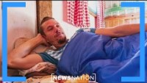

Slide 52
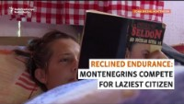

Slide 53
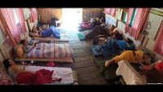

Slide 54
Odgovorite na pitanja
1. Šta rade ljudi na videu?
2. Šta je mit o Crnogorcima?
3. Šta rade takmičari uveče?
4. Da li je lako ležati?

Slide 55

Navike
Ujutru jedem doručak/doručkujem.
Prepodne imam čas.
Popodne jedem ručak/ručam.
Uveče jedem večeru/večera.
Noću spavam.

Slide 56
Pre/posle
Posle doručka/večere/ručka (genitiv) idem (prezent) u školu. (akuzativ)
Pre škole/posla/treninga (genitiv) učim (prezent) matematiku (akuzativ)
Odogvori na pitanja koristeći pre/posle:
Šta radiš posle časa?
Šta radiš pre spavanja?
Šta radiš posle ručka?
Šta radiš posle doručka?

Slide 57
Sedmica
Šta radiš ponedeljkom? Ponedeljkom….
Šta radiš utorkom? Utorkom…..
Šta radiš sredom? Sredom …….
Šta radiš četvrtkom? Četvrtkom ……
Šta radiš petkom? Petkom …..
Šta radiš subotom? Subotom ……
Šta radiš nedeljom? Nedeljom ………

Slide 58
Writing Practice Homework
Due THR Sep 14: Write a paragraph about how your week usually looks like.
Mention all days in the week
Use gentive singular
Use genitive plural
Use accusative singular
Use accusative plural
Use present tense
Primer: Ponedeljkom, utorkom, sredom i četvrtkom ujutru imam predavanja (acc pl). Posle predavanja (gen pl) čitam puno knjiga. Utorkom i četvrtkom imam trening (acc sing). Posle treninga (gen sing) večeram. Treninzi su teški, ali volim ih. Petkom izlazim u grad. Subotom sređujem moju sobu. Nedeljom odmaram.

Slide 59
Oral Practice- Tell us about your routine (Flip, due Friday)
Describe one usual day in detail.
Use genitive singular
Use genitive plural
Use accusative singular
Use accusative plural
Use present tense
2 questions due Saturday
Answers due Sunday

Slide 60
Primer
Ujutru pre škole doručkujem. Ujutru imam predavanja. Posle predavanja idem u biblioteku i radim domaći/zadaću. Popodne ručam u menzi. Posle ručka idem u kafić i kupujem kafu. Ne volim late, volim kapućino. Uveče idem na trening. Posle treninga idem u moj stan. Pre spavanja gledam serije.

